Slide 1

TRƯỜNG ĐẠI HỌC BÁCH KHOA HÀ NỘI
VIỆN CÔNG NGHỆ THÔNG TIN & TRUYỀN THÔNG
Bộ môn Hệ Thống Thông Tin
------------------***------------------
Chương 9: Star Schema Transformation
Giảng viên: TS. Trần Việt Trung
Nhóm thực hiện:
- Bùi Sĩ Tuấn | 20112408
- Nguyễn Đức Trọng | 20112354
- Lê Tuấn Anh | 20111117
- Đỗ Đăng Hiển | 20112354

Slide 2
NỘI DUNG
LƯỢC ĐỒ TRONG MÔ HÌNH KHO DỮ LIỆU
STAR TRANSFORMATION
CẢI THIỆN HIỆU SUẤT

Slide 3
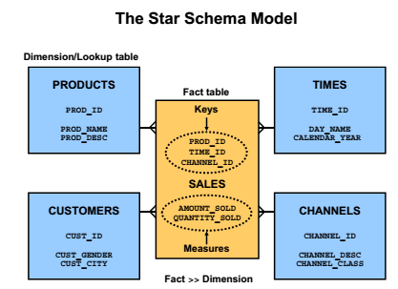
I. LƯỢC ĐỒ
1. Lược đồ hình sao
Khái niệm:
- Là lược đồ đơn giản nhất của kho dữ liệu.
- Gồm 1 hay nhiều bảng Sự kiện (Fact) ở giữa hình sao, xung quanh là các bảng Chiều (Dimension).
- Fact chứa thông tin cơ sở ở mức giao tác.
- Dimension chứa thông tin mô tả, dữ liệu cần thiết.

Slide 4
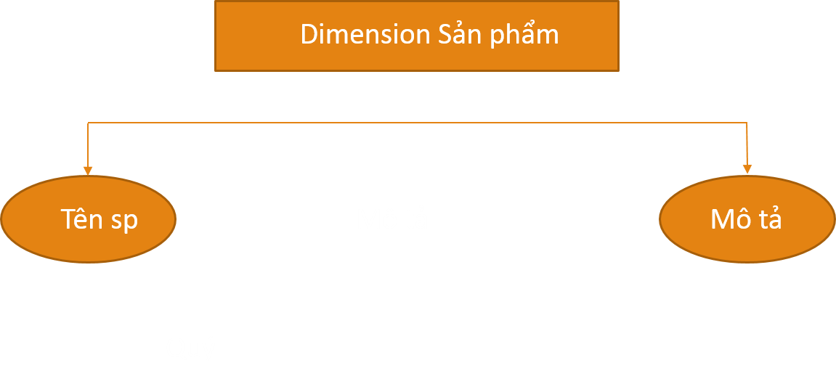
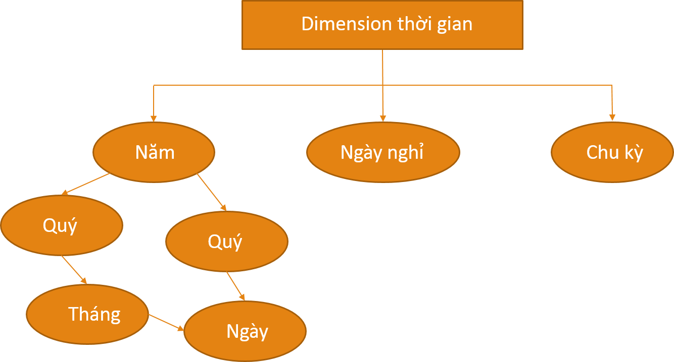
I. LƯỢC ĐỒ
1. Lược đồ hình sao
Phân loại:
- Chiều phẳng
- Chiều phân cấp

Slide 5
I. LƯỢC ĐỒ
1. Lược đồ hình sao
Đánh giá:
Ưu điểm:
Hỗ trợ đa dạng các thao tác
Phù hợp cách người dùng nhận và sử dụng dữ liệu
Dư thừa dữ liệu cải thiện sự thực hiện các truy vấn
Trực quan, dễ sử dụng, thể hiện khung nhìn đa chiều về dữ liệu
Nhược điểm:
Bảng Fact được tổng hợp từ trước và kết hợp theo chiều dẫn đến việc tăng trưởng nhanh → dư thừa dữ liệu lớn

Slide 6
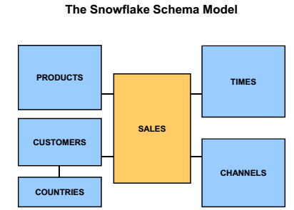
I. LƯỢC ĐỒ
1. Lược đồ hình bông tuyết
Khái niệm:
- Có thể coi là sự mở rộng của lược đồ hình sao.
- Các bảng Dimension được chuẩn hóa để loại bỏ dư thừa.

Slide 7
I. LƯỢC ĐỒ
1. Lược đồ hình bông tuyết
Đánh giá:
Ưu điểm:
Cải thiện năng suất truy vấn
Tối thiểu không gian đĩa cần thiết để lưu trữ dữ liệu
Tăng tính linh hoạt của các dựng dụng
Nhược điểm:
Tăng số lượng bảng Dimension đồng nghĩa với việc tăng số lượng khóa ngoài.

Slide 8
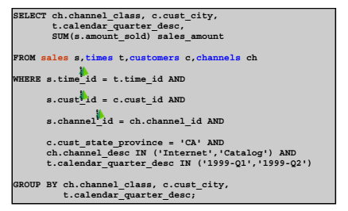
II. STAR TRANSFORMATION
1. Truy vấn trong lược đồ hình sao
- Ví dụ truy vấn trong lược đồ hình sao với bản sales là bảng Fact, các bảng còn lại đóng vai trò bảng Dimension.

Slide 9
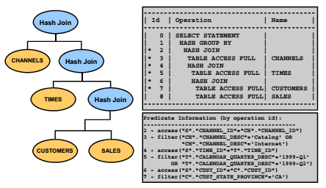
II. STAR TRANSFORMATION
1. Truy vấn trong lược đồ hình sao
- Với kế hoạch thực thi truyền thống, hệ thống sẽ kết nối tất cả cáng bảng lại với nhau.
Sau đó mới đưa ra danh sách bản ghi thỏa yêu cầu.
→ Số lượng bản ghi tang lên rất nhanh dẫn đến giảm hiệu suất truy vấn.

Slide 10
II. STAR TRANSFORMATION
2. Bitmap Index
- Là một phương pháp đánh chỉ mục sử dụng cấu trúc dữ liệu Bitmap.
- Được dùng để làm việc với những trường có dữ liệu rời rạc, có số lượng ít các giá trị khác nhau nhưng mức độ trùng lặp lớn.
- Nhiều cột có thể tham gia vào index
- Gặp khó khan khi có nhiều thao tác update dữ liệu do việc tổ chức của bitmap là phức tạp.

Slide 11
II. STAR TRANSFORMATION
2. Định nghĩa Star Transformation
Là một kỹ thuật tối ưu hóa mạnh mẽ dựa trên việc viết lại các câu truy vấn SQL từ câu truy vấn gốc.
Ý tưởng cơ bản là chỉ truy cập tới danh sách các hảng cần thiết trong bảng fact table thay vì phải quét qua toàn bộ bảng này để trả lời câu hỏi.
Điều kiện của hệ thống:
Xây dựng một bitmap index trên mỗi trường khóa ngoài
Đặt STAR_TRANSFORMATION_ENABLED = TRUE

Slide 12
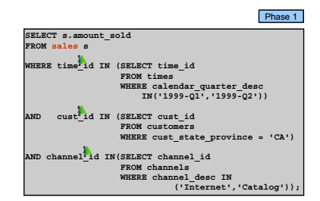
II. STAR TRANSFORMATION
3. Quy trình thực hiện Star Transformation
Viết lại câu truy vấn

Slide 13
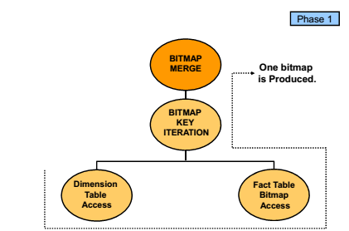
II. STAR TRANSFORMATION
3. Quy trình thực hiện Star Transformation
Tổng hợp bản ghi từ một bảng Dimension
Truy cập vào một bảng Dimension, lọc ra danh sách bản ghi thỏa mỗi giá trị.
Xây dựng bitmap dựa trên khóa ngoài trong bảng Fact cho giá trị đó.
Tổng hợp các bitmap đó để được 1 bitmap duy nhất cho cả bộ lọc.

Slide 14
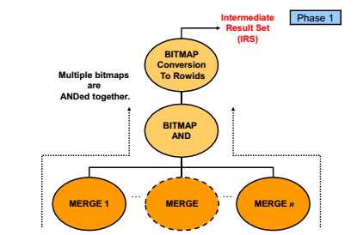
II. STAR TRANSFORMATION
3. Quy trình thực hiện Star Transformation
Tổng hợp bản ghi từ tất cả bảng Dimension
Sau khi có bitmap cho mỗi bảng Dimension liên quan đến câu truy vấn.
Sử dụng phép toán AND để trộn các bitmap này thành 1 bitmap duy nhất cho cả câu truy vấn
Chuyển bitmap này thành danh sách rowId (IRS)

Slide 15
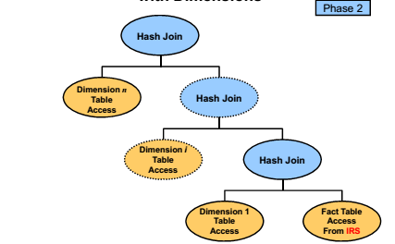
II. STAR TRANSFORMATION
3. Quy trình thực hiện Star Transformation
Kết nối kết quả trung gian với các bảng Dimension

Slide 16
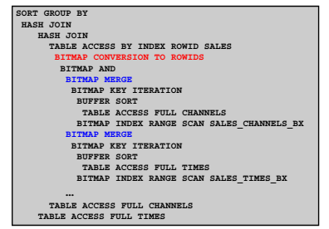
II. STAR TRANSFORMATION
3. Quy trình thực hiện Star Transformation
Kết nối kết quả trung gian với các bảng Dimension

Slide 17
III. CẢI THIỆN HIỆU SUẤT
1. Sử dụng bảng trung gian
Mỗi bảng Dimension đều phải truy cập 2 lần. Làm giảm hiệu suất truy vấn nến bảng Dimension có kích thước lớn và không có phương pháp truy cập tối ưu.
Sau lần thứ nhất sẽ lưu lại kết quả vào một bảng tạm phục vụ cho việc kết nối sau đó.
Điều kiện KHÔNG sử dụng bảng trung gian:
CSDL dạng chỉ đọc
Truy vấn là một phần giao dịch ở chế độ serializable
STAR_TRANSFORMATION_ENABLED = TEMP_DISABLE

Slide 18
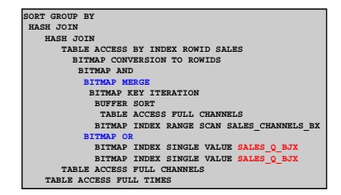
III. CẢI THIỆN HIỆU SUẤT
2. Sử dụng Bitmap Join Indexs
Khái niệm
Ý tưởng xây dựng một bitmap trên 2 hay nhiều bảng được kết nối với nhau
Bitmap trên bảng Fact được xây dựng dựa trên dữ liệu tương ứng trên bảng Dimension
Hệ thống chỉ cần truy cập thông qua index này trong pha thứ nhất.

Slide 19
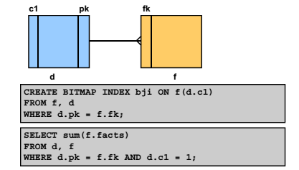
III. CẢI THIỆN HIỆU SUẤT
2. Sử dụng Bitmap Join Indexs
Các mô hình kết nối
Một cột trên một bảng Dimension kết nối với bảng Fact

Slide 20
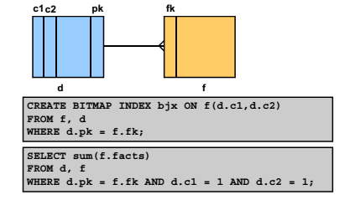
III. CẢI THIỆN HIỆU SUẤT
2. Sử dụng Bitmap Join Indexs
Các mô hình kết nối
Nhiều cột trên bảng Dimension kết nối với bảng Fact

Slide 21
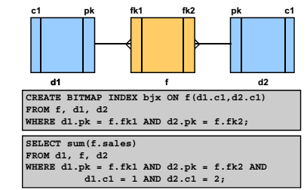
III. CẢI THIỆN HIỆU SUẤT
2. Sử dụng Bitmap Join Indexs
Các mô hình kết nối
Nhiều bảng Dimension kết nối với bảng Fact

Slide 22
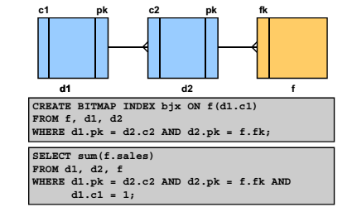
III. CẢI THIỆN HIỆU SUẤT
2. Sử dụng Bitmap Join Indexs
Các mô hình kết nối
Bitmap join index trong lược đồ hình bông tuyết

